Slide 1
产品（如何保证）质量
之“什么是测试”

Slide 2
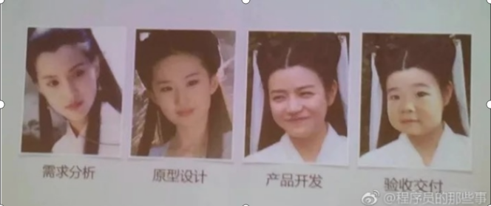
您团队研发的产品是这样的吗？

Slide 3
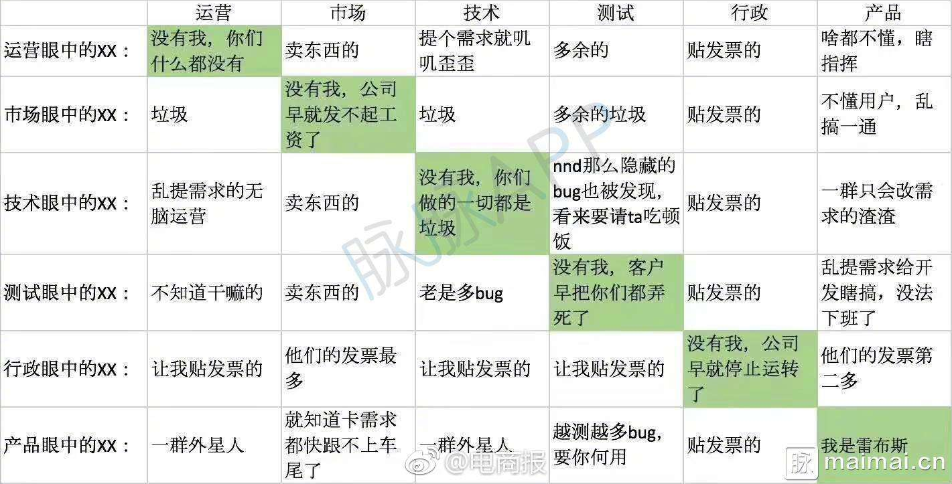
”鄙视链“
隔行如隔山，术业有专攻

Slide 4

什么是测试
什么是软件测试
为什么要做软件测试
bug案例
测试
bug的原因
测试的终极目的
测试的发展

Slide 5


什么是软件测试
侠义概念
识别软件缺陷的过程，即实际结果与预期结果的不一致；（编码之后的测试）此处专指测试程序的代码。
广义概念
指软件生存周期中所有的检查、评审和确认工作，其中包括了对分析、设计阶段，以及完成开发后维护阶段的各类文档、代码的审查和确认。它贯穿整个软件的生命周期

Slide 6
为什么要做软件测试
1
软件逐渐成为人类社会经济活动和日常生活不可缺少的元素对其质量提出了高要求
2
功能：方便灵活；性能：安全可靠
3
软件质量关乎着人们和公众的生命和安全
4
环境的质量、数据和信息的安全
5
设备设施和系统的正常运行
6
社会活动和社会秩序

Slide 7
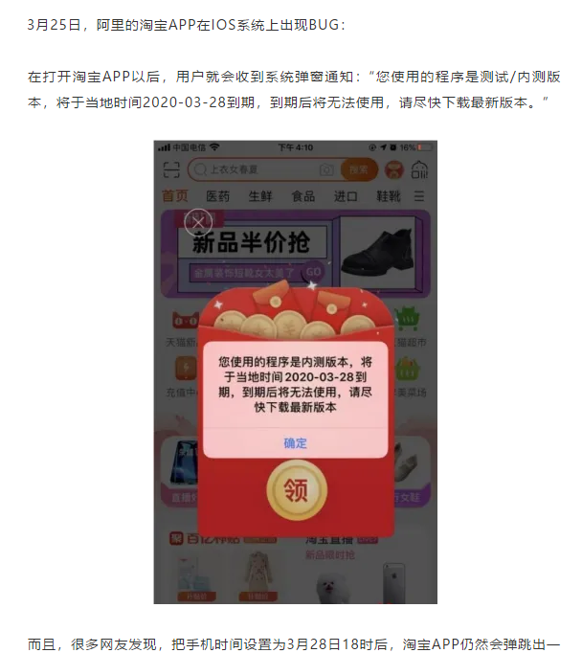
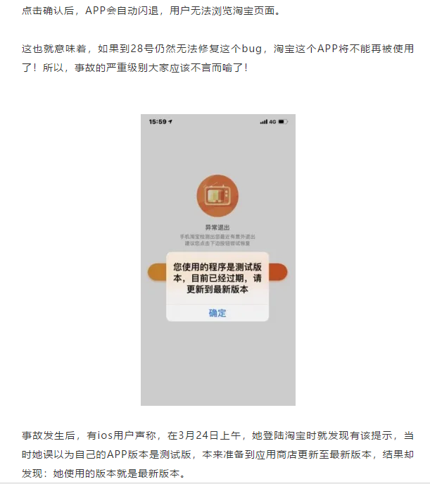
阿里淘宝的 S1 级别 bug，到底是谁的锅？(1)

Slide 8
阿里淘宝的 S1 级别 bug，到底是谁的锅？(2)
总结：产品质量靠的是团队全员
线上bug真的是测试背锅吗？首先是一层层分析、然后定位问题、解决问题、预防问题、风险防备、最后追责
6
1
目前靠自觉，专业性，责任心
代码里有个定时器倒3.25这个日子就alert消息（用例设计难覆盖，有点冤）
5
2
bug的具体根本原因恐怕也只有淘宝自己知道了，淘宝整个项目团队相关的人员，肯定都需要为这个事故付出一定的代价。
版本号问题？炒作？绩效报复？
4
3

Slide 9
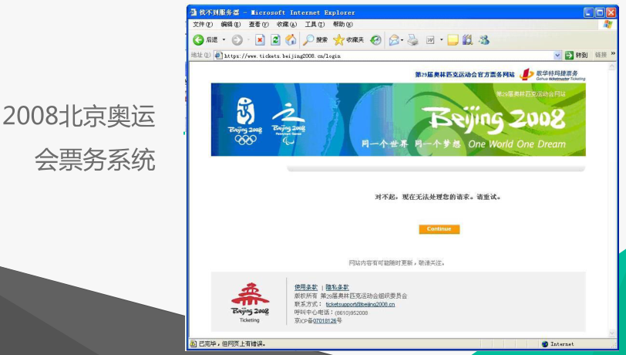
软件缺陷案例

Slide 10
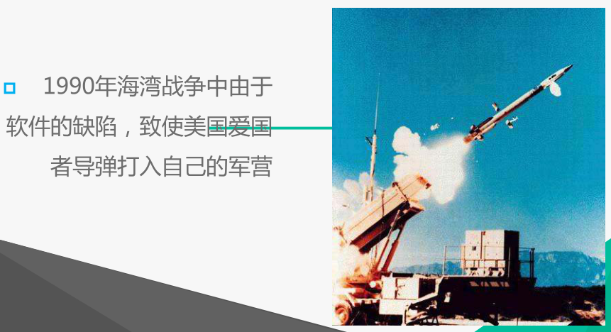
软件缺陷案例

Slide 11
软件缺陷是什么--bug（常用术语）
01
软件未达到产品说明书已经标明的功能
02
软件出现了产品说明书中指明不会出现的错误
03
软件未达到产品说明书虽未指出但是常识的目标
04
功能超出了说明书中指出的范围
05
测试人员认为不易使用、难以理解、流程不通或用户难以使用

Slide 12
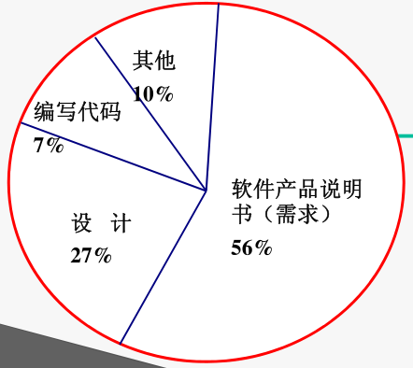
软件缺陷产生的原因

Slide 13
软件测试的目的
A
就是发现软件中的各种缺陷
B
测试只能证明软件存在缺陷（发现并证明缺陷的搬运工）
C
测试可以使软件中的缺陷降低到一定程度，而不是彻底消灭
D
以较少的用例、时间、人力找到软件中的各种bug来保证其质量

Slide 14
什么是（优秀的）测试用例
可复用
完整性
6
1
可读性
准确性
5
2
不冗余
描述清晰无歧义
4
3
一句话：让任意一个不懂业务的人按照你的用例来执行后其bug数很少，越少越好！

Slide 15
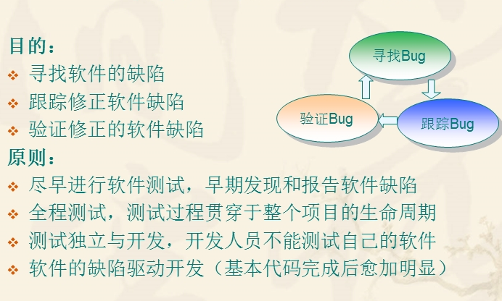
软件测试的原则

Slide 16
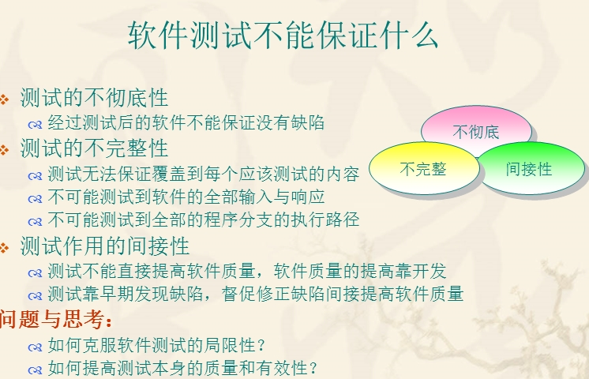

Slide 17
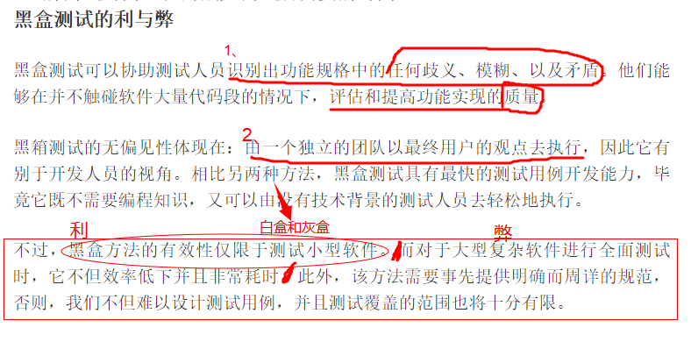
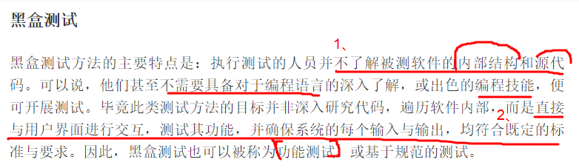
软件测试方法（黑盒-白盒-灰盒）

Slide 18
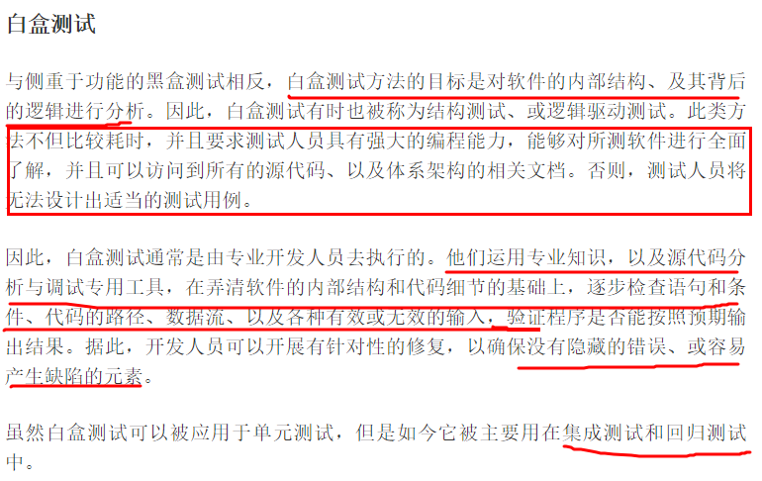
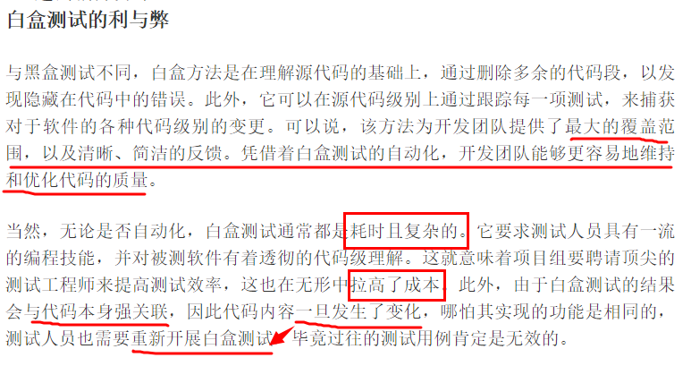
白盒

Slide 19
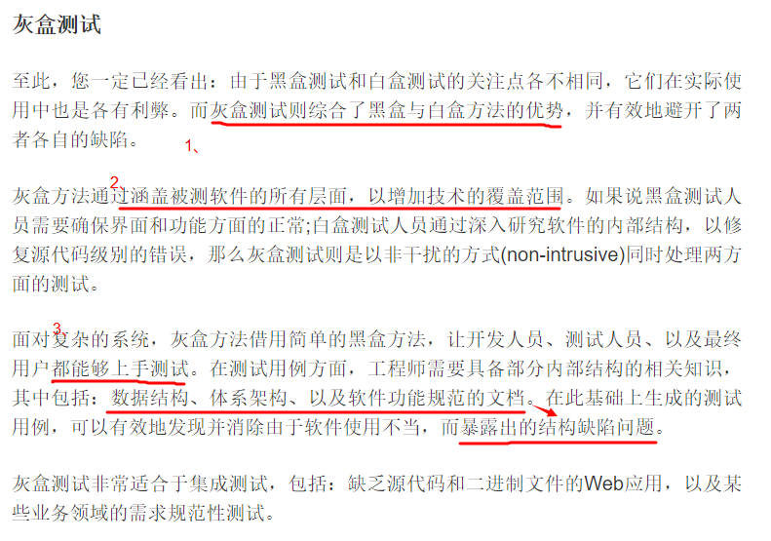
灰盒

Slide 20
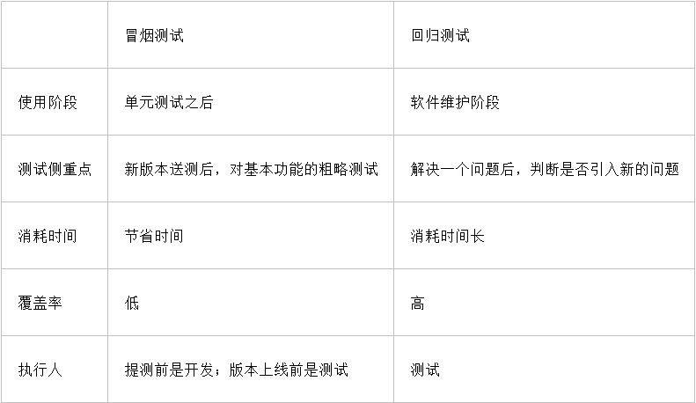
冒烟与回归的区别

Slide 21
测试工具和自动化
提高测试人员的生成率
01
02
回归测试更好的覆盖
减少测试阶段的周期
03
04
减少软件维护的成本
增加测试用例的有效性
05
06
但：测试自动化不能取代手工测试

Slide 22




手工测试VS自动化测试
自动化测试（优）
1、将测试人员从反复、繁杂的测试执行中解放出来，用更多的时间进行测试设计和结果分析
手工测试（优）
软件不可能完全自动化，代替不了手工测试任务，它无创造性且灵活性差，不能改进测试的有效性（测试思想最重要）
自动化（缺）
不是所有项目都适合自动化，经常变化且不稳定的产品它的测试脚本维护成本较高
手工（缺）
测试花费的时间越长，测试的严格性也就越低。复杂系统测试量太大；某些方面领域手工很难覆盖到（性能/安全/底层逻辑等）

Slide 23
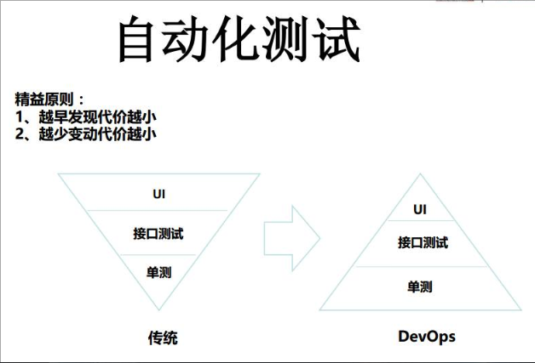

Slide 24
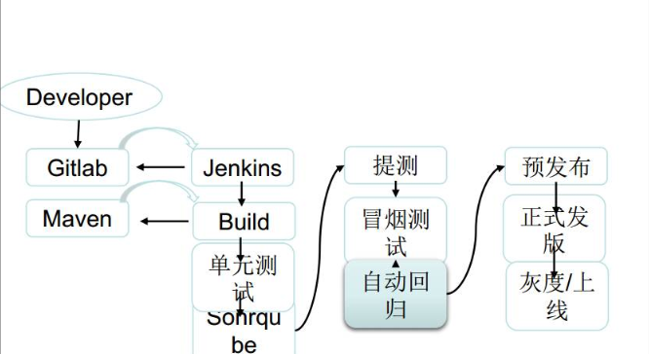
管理流程

Slide 25
DevOps发布流
良性
循环
恶性
循环
1、把bug控制到上线前，降低代码修复成本。
2、缩短项目迭代周期，提高项目的高质量和高交付以及提高系统的健壮性和客户的满意度
1、杜绝恶性、
随意的需求、
随意的开发
2、随意的测试、
随意的发布、
紧张的线上修复

Slide 26
如何改善”恶性循环“
上半部分：是理论基础普及
后半部分：是落地计划

Slide 27
核心工作职责
1
保证所负责项目的产品质量
2
把控提测质量并提供优质的测试用例，多方岗位的积极协作
3
快速定位前后端问题并清晰的反馈
4
把控项目进度、及时风险预警，保质保量的项目发布
5
产品质量的问题记录、跟踪、推动解决
6
利用测试框架、测试工具、测试技能提高工作效率，技术驱动业务【瓶颈】

Slide 28
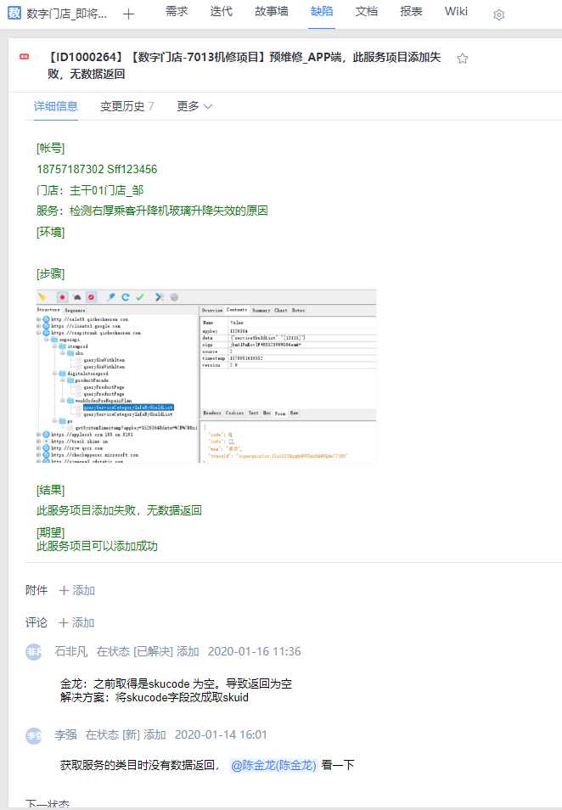
记录优质有效的bug
1、主题重点概况
2、相关数据
3、步骤逻辑清晰或一目了然
4、初步分析前后端或产品问题所在
5、知其解决方案，防止低端问题重复出现
等等
【一如既往】

Slide 29
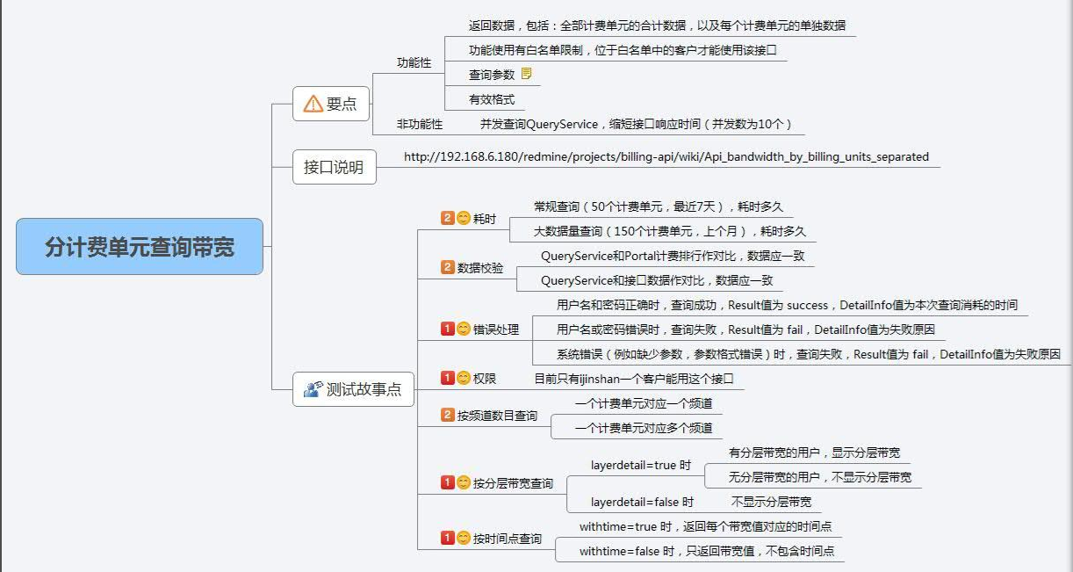
脑图改进

Slide 30
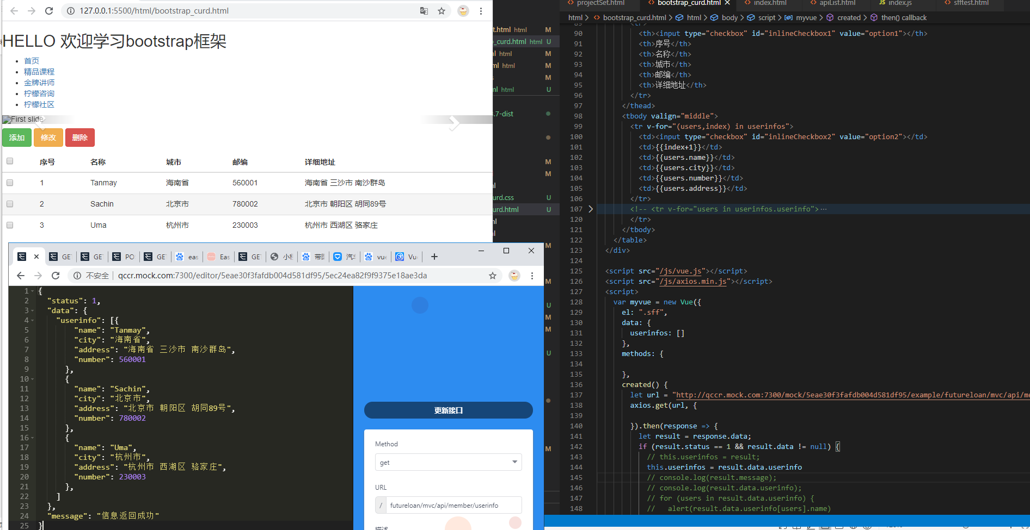
前端mock

Slide 31
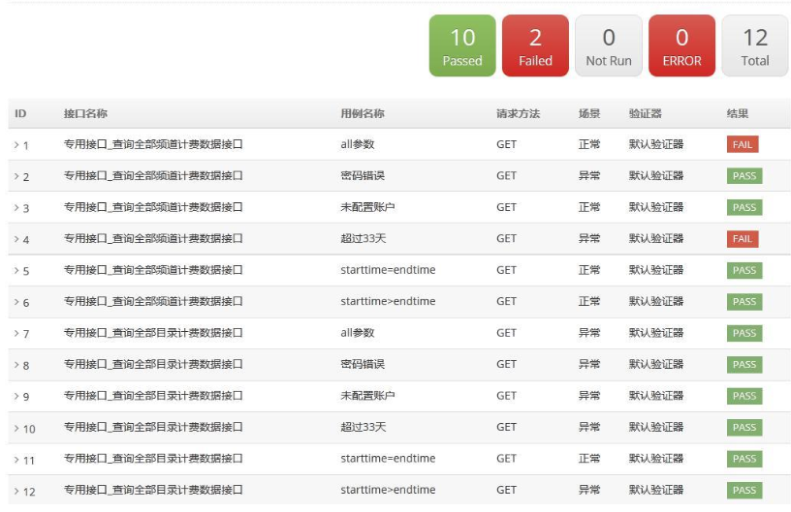
接口用例

Slide 32
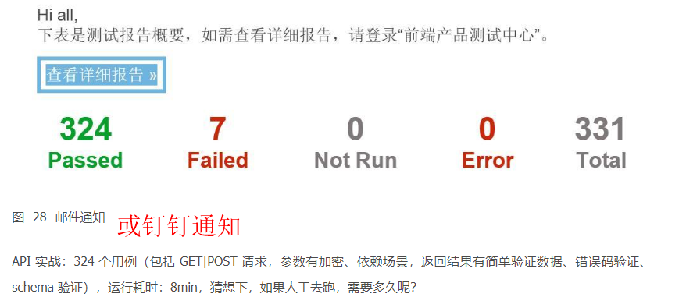
执行或测试报告呈现

Slide 33
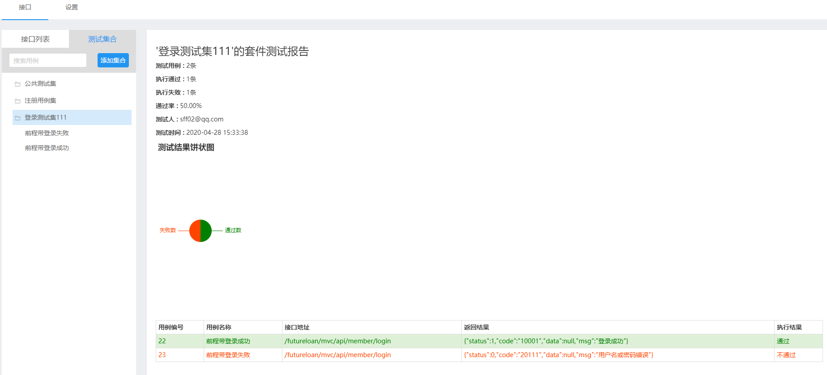
平台搭建（1项目demo，扩充技术栈知识-->能力-->价值）
备注：此页和后两页页属于Okr之一
让自己具备前后端知识，人手不够时
（不分“你我他/她”的责任或问题）
有机会、有能力可以自己发现bug，自己改
即：知识→能力→价值

Slide 34
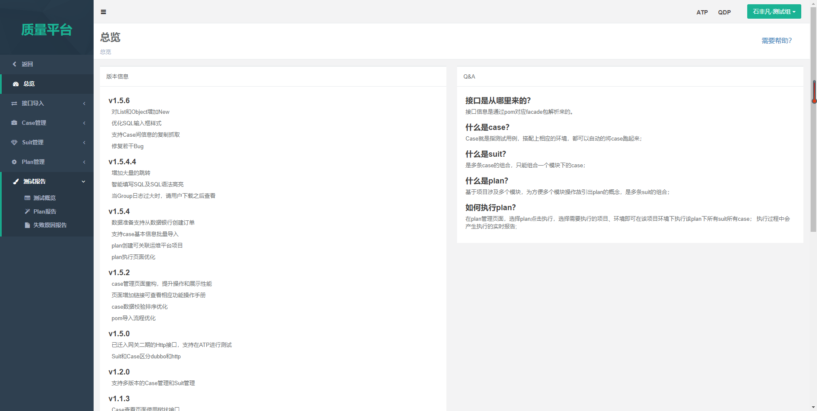
平台搭建（2，重启老平台，团队维护使用/二次开发）

Slide 35
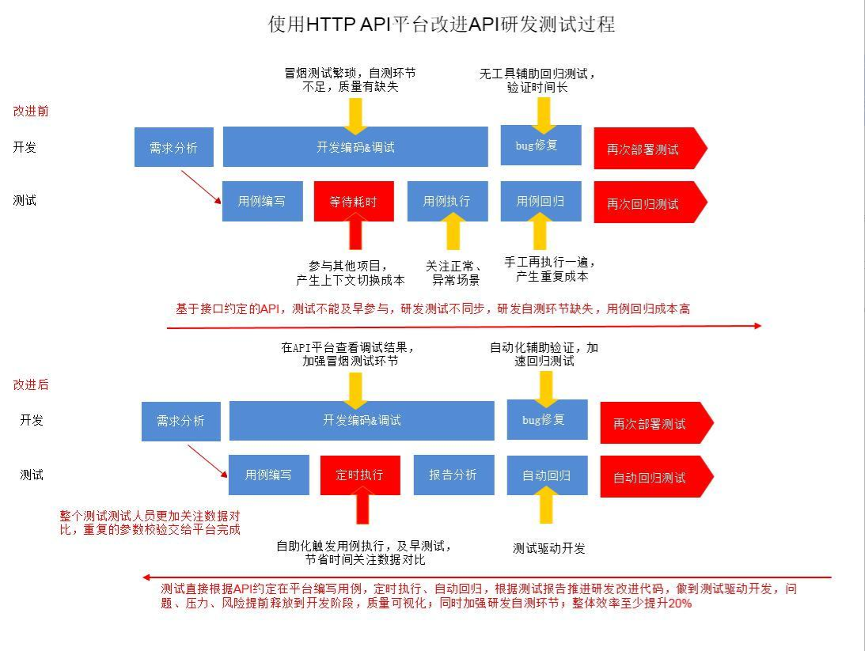
改进前vs改进后

Slide 36
改善流程--“痛点”
需求变动
支持快速迭代，需求快快来
01
多方并行同时更改，机动性灵活
后端变动
一网打尽“偷改代码者”（产生bug）
02
文档唯一，协同变动，甩锅前端
前端变动
大家一起玩转前端交互和呈现效果
03
甩锅后端
一键运行，结果了如指掌
测试用例变动
04
更好的维护，管理。问题定位
走向“白富美”，“高富帅”
节省项目的时间
05
kpi节节高升，技术提示，业务精通
趋向“良性循环”，改善恶性循环
产品质量的提高
06
团队的力量

Slide 37
思考：
1、测试行业的饱和主要是针对基础功能测试岗位的需求，而自动化、性能安全乃至以后可能出现的大数据测试、AI测试等仍存在大量的缺口【即：突破自我】。
2、测试属于技术岗位只有不断地掌握新的技能，根据不同的项目需求让可行性测试有多种方案选择，才能提高我们找“bug”的能力。
3、优秀测试人员的必备特质（反思自己）
1）优秀持续的学习能力，相信坚持的力量
2）细心、耐心、不怕麻烦、严谨
3）优秀的沟通能力，
4）团队的力量，心态意识上相互合作、配合默契、资源共享、共同进退
4、不对自身设置约束和框框架架、独立思考、怀疑精神。
不可只负责自己的一亩三分地，一年和重复了十年有什么区别？
给自己设置更高的要求并细化实施落地，“打怪升级”、将知识-->能力-->价值
搭建自动化平台容易但搞懂里面的原理，不但会用还要会写这个才是真正的核心竞争力（即：无论业务如何变掌握了底层技术可以反向促进业务）

Slide 38
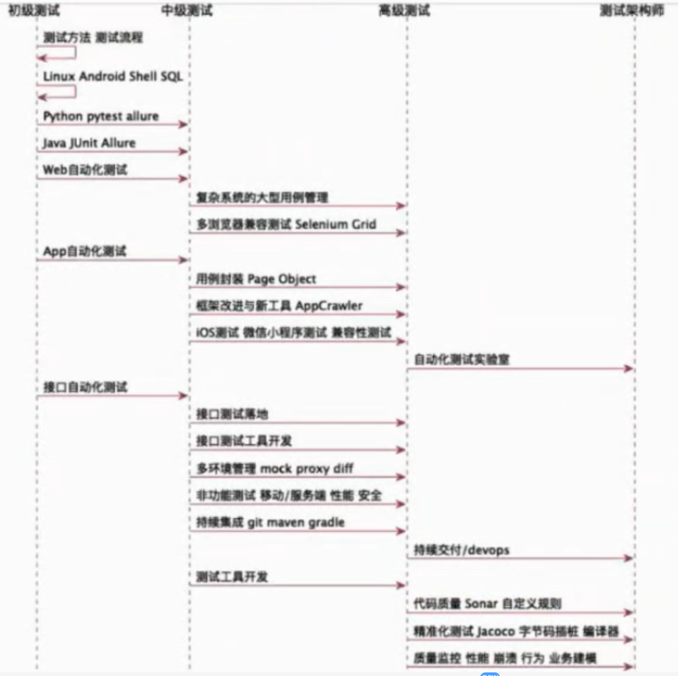
测试发展--LV（青铜-黄金-白银-王者）

Slide 39
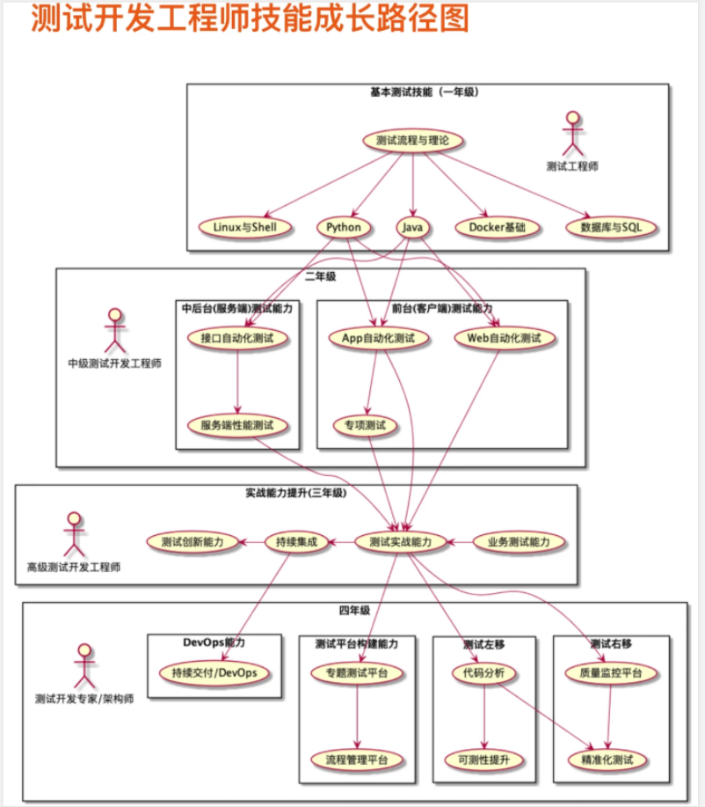
黑盒/白盒/自动化/测开/性能

Slide 40
技术背后的寓意
内容文字
为什么流程管理和白盒测试能力很受重视
1、因为可以影响研发团队，有效推动团队的质量提升
2、缺陷是开发出来的，不是测试出来的
为什么要懂自动化
内容文字
1、提升效率，减少非必要的沟通成本
2、降低企业用人成本，多功能复合型人才
为什么要懂编程
1、不懂git，java基本无法与研发沟通，无法定位和分析问题；
2、不能用技术改进工作

Slide 41
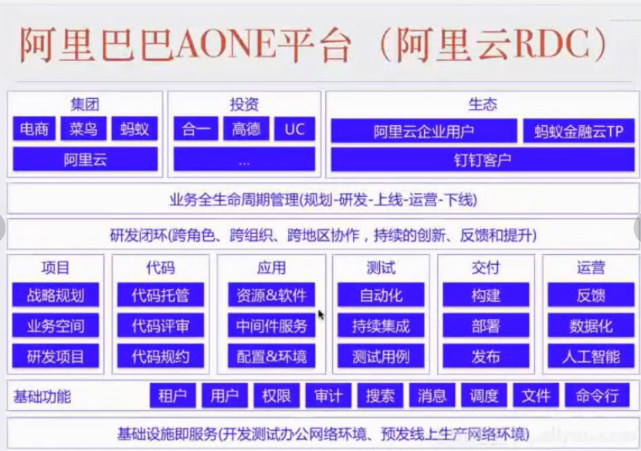
汽车超人“qccr”平台指日可待！

Slide 42
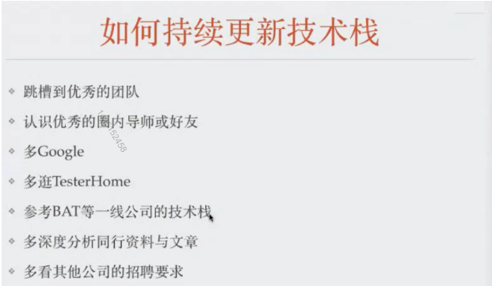

Slide 43
”下章更精彩“
谢谢

